Slide 1
Erasmus+ KA102 projekt
Skills in Interdisciplinary Practical Environment
(SPIDER)
Branko Pleadin, mag. ing. el.

Slide 2
O projektu
trajanje projekta: 1.9.2020. - 30.9.2021.
odobreni iznos: 84.443,00 EUR
stručna praksa za ukupno 37 učenika
4 nastavnika u pratnji

Slide 3
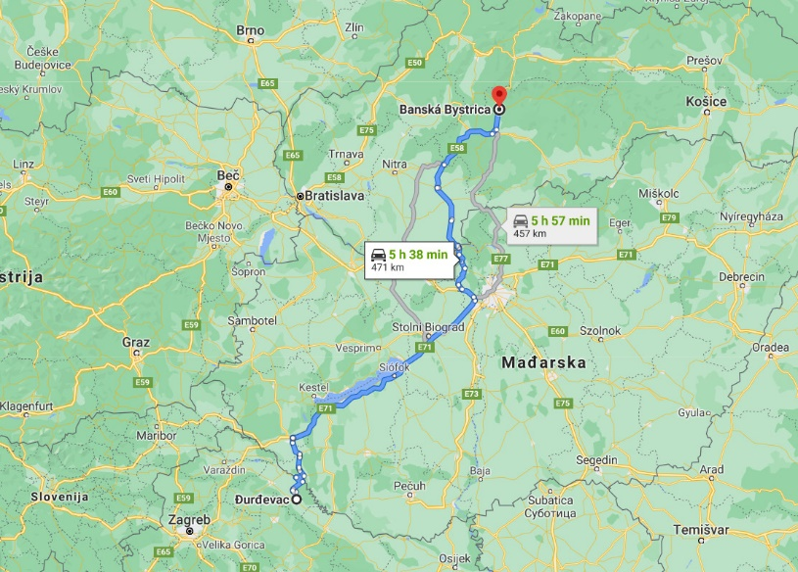
Mobilnost učenika (Banska Bystrica, Slovačka):
partnerska ustanova:
Spojena škola Banska Bystrica
8 učenika 2. i 3. razreda zanimanja kozmetičar
stručna praksa u kozmetičkom praktikumu partnerske škole
trajanje: 2 tjedna
vrijeme provedbe: veljača 2021.
broj nastavnika u pratnji: 1 nastavnik
način putovanja: autobusom

Slide 4
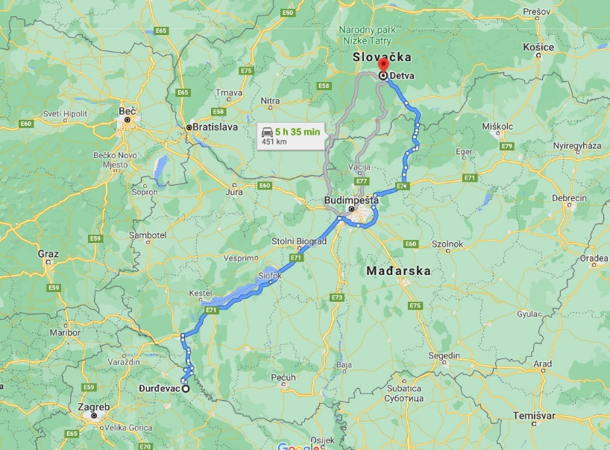
Mobilnost učenika (Detva, Slovačka):
partnerska ustanova:
Spojena škola Detva
10 učenika 3. i 4. razreda zanimanja ekonomist
stručna praksa u javnim ustanovama i poduzećima
trajanje: 2 tjedna
vrijeme provedbe: veljača 2021.
broj nastavnika u pratnji: 1 nastavnik
način putovanja: autobusom

Slide 5
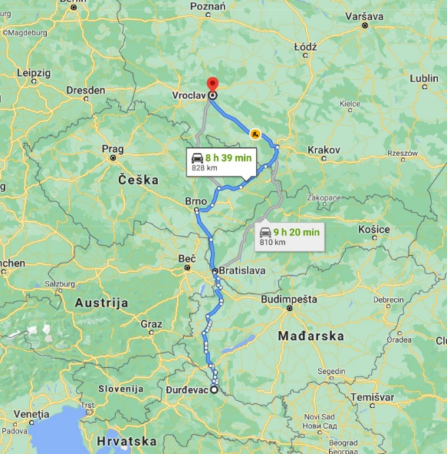
Mobilnost učenika (Wroclav, Poljska):
partnerska ustanova:
Aviva Poland – Vocational Training SP. Z O.O.
8 učenika 2. i 3. razreda zanimanja frizer
2 učenika 3. razreda zanimanja elektroničar-mehaničar
9 učenika 3. i 4. razreda zanimanja tehničar za mehatroniku
stručna praksa u tvrtkama, obrtima i frizerskim salonima
trajanje: 3 tjedna
vrijeme provedbe: veljača/ožujak 2021.
broj nastavnika u pratnji: 2 nastavnika
način putovanja: autobusom

Slide 6
Financiranje sudjelovanja na mobilnosti:
Sudjelovanje na mobilnosti sufinancirano je sredstvima programa Europske unije Erasmus+.
Sudionicima mobilnosti bit će pokriveni troškovi putovanja i životni troškovi za vrijeme trajanja mobilnosti.
Višak sredstava koji ostane nakon uplate smještaja i prehrane učenika u inozemstvu škola će isplatiti sudionicima mobilnosti nekoliko tjedana prije odlaska na mobilnost.

Slide 7
Način odabira sudionika:
javni natječaj (objava na web stranici škole)
kriteriji:
opći uspjeh iz prethodnog razreda
zaključne ocjene iz 3 predmeta struke i stranog jezika u prethodnom razredu
redovitost pohađanja nastave u prethodnom razredu
odgojne mjere zbog povreda dužnosti
sudjelovanje u izvannastavnim aktivnostima u prethodnom razredu
sudjelovanje u natjecanjima u prethodnom razredu
čimbenici koji učenika stavljaju u nepovoljniji položaj u odnosu na druge učenike:
npr. poteškoće u učenju (bilo koje vrste, dokazivo odgovarajućom dokumentacijom), ozbiljniji zdravstveni problemi (dokazivo temeljem odgovarajuće liječničke dokumentacije), slabija imovinska situacija u obitelji (npr. ako je učenik je član kućanstva koje je korisnik zajamčene minimalne naknade ili pomoći za uzdržavanje sukladno propisima kojim se uređuje područje socijalne skrbi), učenik putnik iz vrlo udaljenog mjesta stanovanja (ako više od 2 sata dnevno utroši na putovanje), pripadnici nacionalnih manjina, neka druga vrsta poteškoća, itd.

Slide 8
1. faza odabira:
bodovanje prema jasno definiranim kriterijima navedenima u natječaju
formiranje liste potencijalnih sudionika (4 - 5 učenika više od planiranog broja)
2. faza odabira:
procjena motivacije, zalaganja, stručnog i jezičnog predznanja te organizacijskih sposobnosti pojedinih učenika
3. faza odabira:
upitnik vezan uz procjenu stupnja informiranosti o projektnim aktivnostima te procjenu učenikovih društvenih i psiholoških vještina te snalaženja u novom okruženju i novonastalim situacijama
Nakon zadnje faze selekcije povjerenstvo će formirati rang listu odabranih i rezervnih kandidata za sudjelovanje na mobilnosti.

Slide 9
Okolnosti vezane uz COVID-19 epidemiološke mjere
mobilnosti će se održati isključivo kada epidemiološka situacija bude povoljna
tijekom mobilnosti obavezno pridržavanje važećih epidemioloških mjera i preporuka
mogućnost produljenja projekta i na sljedeću školsku godinu (problem sa sadašnjim završnim razredima)

Slide 10
Obaveze odabranih sudionika (uključujući i rezervne):
dostavljati sve potrebne podatke i dokumentaciju na zahtjev projektnog tima
prema uputama projektnog tima izvršiti sve pripremne organizacijske obaveze
sudjelovati u organizacijskim, pedagoško-kulturološkim, stručnim, informatičkim i jezičnim pripremama prije odlaska na mobilnost
sudjelovati na informativnim sastancima o tijeku pripremnih aktivnosti za odlazak na mobilnost (obavezno i za roditelje/skrbnike)
tijekom boravka na mobilnosti izvršavati sve predviđene obaveze
nakon povratka s mobilnosti ispuniti popratno izvješće
sudjelovati u događanjima vezanima uz širenje rezultata projekta
redovito, na zahtjev projektnog tima, popunjavati evaluacijske upitnike

Slide 11
Pripreme za učenike prije mobilnosti:
u razdoblju od listopada 2020. do siječnja 2021.:
stručne pripreme – po 10 sati za učenike svakog pojedinog zanimanja (sadržaj vezan uz predviđene sadržaje stručne prakse u inozemstvu)
pedagoško-kulturološke pripreme – 15 sati
informatičke pripreme – 10 sati
jezične pripreme – 10 sati (engleski jezik)
organizacijske pripreme – 5 sati
financijske pripreme – 3 sata
Online Language Support (OLS) – mrežna procjena i tečaj engleskog jezika (za učenike sudionike mobilnosti u Poljskoj)
dodatne pripreme (po potrebi)

Slide 12
Organizacijske obaveze učenika i roditelja/skrbnika:
suglasnost roditelja/skrbnika za maloljetne sudionike prije njihova sudjelovanja u bilo kojoj aktivnosti mobilnosti
privole roditelja/skrbnika u vezi obrade osobnih podataka sudionika za svrhe projekta
ishođenje Europske kartice zdravstvenog osiguranja (EKZO)
dostava medicinske dokumentacije (u slučaju težih bolesti učenika)
životopis učenika (u Europass formatu)
potpisivanje ugovora o provedbi mobilnosti
ugovaranje posebnog bankovnog računa za učenike (radi isplate džeparca)
ostalo….

Slide 13
Obaveze Strukovne škole Đurđevac:
popunjavanje i priprema sve potrebne dokumentacije
organiziranje priprema za učenike
ugovaranje osiguranja sudionika mobilnosti (putno zdravstveno, od nezgode, od odgovornosti)
organiziranje prijevoza, smještaja i prehrane učenika
dogovaranje sadržaja stručne prakse i kulturoloških aktivnosti
komunikacija s inozemnim partnerskim ustanovama
osiguranje pratnje učenicima i nadzora za vrijeme rada na stručnoj praksi
ostalo…

Slide 14
Dokumentacija nakon mobilnosti:
potvrda ustanove primateljice o sudjelovanju na mobilnosti
potvrda Europass Mobility
priznavanje sadržaja stručne prakse u okviru vježbi iz strukovnih predmeta ili stručne prakse (ECVET sustav prijenosa ishoda učenja)

Slide 15
Hvala na pažnji!
Projektni koordinator:
Branko Pleadin
098 942 92 44
branko.pleadin@gmail.com

